Slide 1



KELOMPOK B
Disusun oleh
Nabil Faiq Aflah (261636002)
Dhika Muhammad Frizar (261635008)
Domain : Peminjaman Perpustakaan

Slide 2

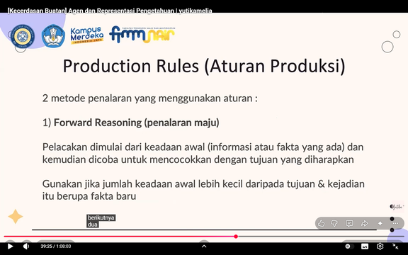
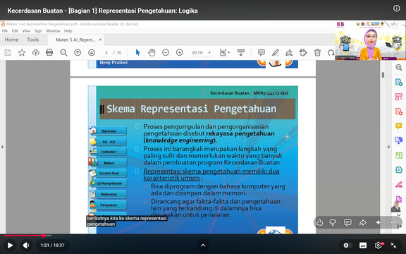
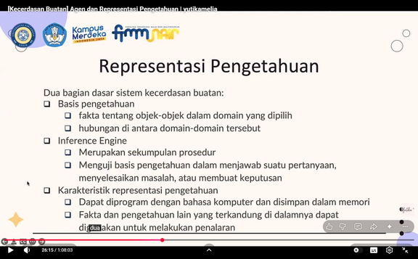
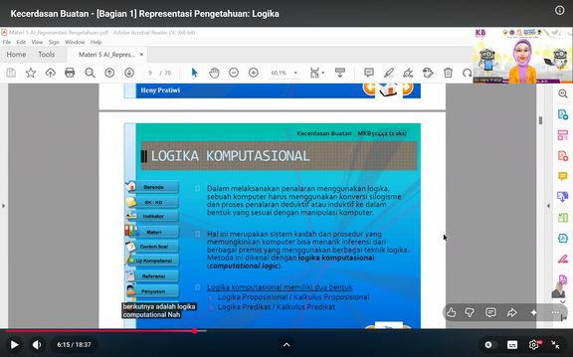
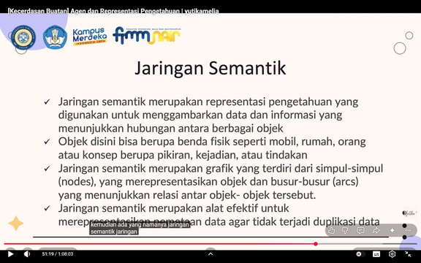
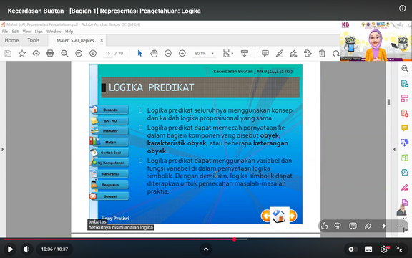
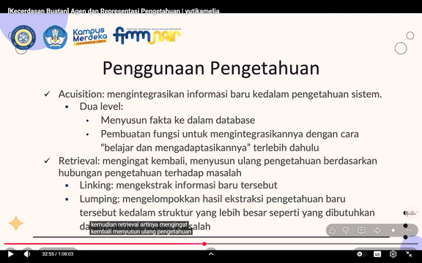
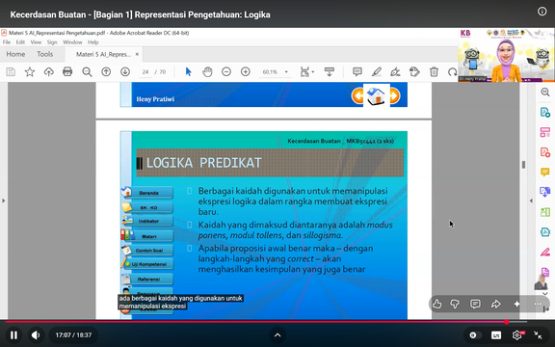
BUKTI MENONTON DHIKA
BUKTI MENONTON NABIL
VIDEO 1
VIDEO 2
VIDEO 1
VIDEO 2
39:25
01:51
26:15
06:09
51:19
10:34
32:55
16:58

Slide 3

Timestamp dhika
Video | Timestamp | Parafrase | Konsep yang Dibahas
Video 1 | 39:25 | Sistem AI bisa menarik kesimpulan dengan dua cara, yaitu maju dari fakta ke tujuan (forward) atau mundur dari tujuan untuk mencari fakta pendukung (backward). | Dua metode penalaran
Video 1 | 51:19 | Pengetahuan bisa digambarkan secara visual memakai grafik, di mana objek menjadi titik (node) dan garis (arch) menunjukkan hubungan antar objeknya. | Jaringan Semantik
Video 2 | 01:51 | Pengetahuan yang dimasukkan ke AI dibagi dua, yaitu deklaratif yang berisi kumpulan fakta, dan prosedural yang berisi langkah-langkah atau aksi. | Skema Representasi Pengetahuan
Video 2 | 10:34 | Logika predikat membedah sebuah pernyataan menjadi objek dan karakteristiknya, sehingga jauh lebih detail dari logika proposisi. | Logika Predikat

Slide 4
Timestamp Nabil
Video | Timestamp | Konsep yang Dibahas | Parafrase
Video 1 | 26:15 | Dua bagian dasar AI | Sistem AI ibarat otak yang butuh dua hal utama: tempat menyimpan fakta (basis pengetahuan) dan mesin penggerak untuk berpikir (mesin inferensi).
Video 1 | 32:56 | Prosedural reasoning | Salah satu cara AI bernalar adalah menggunakan aturan sebab-akibat sederhana, yaitu IF-THEN.
Video 2 | 06:09 | Logika Proposisional | Logika proposisi berfokus pada pernyataan sederhana yang jawabannya mutlak antara benar atau salah.
Video 2 | 16:58 | Kaidah manipulasi logika | Agar kesimpulan yang dihasilkan AI tidak melenceng, sistem harus memakai aturan baku manipulasi logika.

Slide 5
5 konsep utama dalam video 1
1. Definisi dan Arsitektur Agen (02:27): Agen didefinisikan sebagai sistem komputer yang berada dalam lingkungan tertentu dan memiliki kemampuan untuk bertindak secara otonom untuk mencapai sasaran. Struktur agen terdiri dari sensor (menangkap persepsi), aktuator (melakukan aksi), dan program.
2. Rasionalitas Agen dan PEAS (09:57): Agen dikatakan rasional jika mampu memilih tindakan terbaik untuk mencapai kesuksesan. Untuk mengukur performa ini, digunakan model PEAS yang mencakup Performance measure, Environment, Actuators, dan Sensors.
3. Representasi Pengetahuan (22:42): Konsep ini adalah metode untuk mengkodekan pengetahuan ke dalam sistem agar bisa diproses oleh mesin. Klasifikasinya mencakup pengetahuan prosedural, deklaratif, dan tasyid.
4. Logika sebagai Representasi (35:36): Penggunaan logika proposisi dan logika predikat untuk merepresentasikan fakta dalam bentuk simbolis. Ini sering dikonversi menjadi Conjunctive Normal Form (CNF) atau Klausa sebagai standar dalam sistem pakar.
5. Metode Penalaran (39:25): Teknik untuk menarik kesimpulan baru dari basis pengetahuan yang ada, yaitu Forward Chaining (penalaran maju dari fakta ke tujuan) dan Backward Chaining (penalaran mundur dari hipotesa ke fakta awal).

Slide 6
5 konsep utama dalam video 2
1. Basis Pengetahuan & Inferensi (0:30): AI adalah kombinasi data/fakta (basis pengetahuan) dan sistem penalaran (inference engine) untuk mengambil kesimpulan.
2. Skema Representasi (1:50): Cara komputer menyimpan pengetahuan agar bisa diproses. Terbagi menjadi deklaratif (fakta) dan prosedural (langkah tindakan).
3. Logika Deduktif vs. Induktif (4:30): Deduktif menarik kesimpulan dari aturan umum ke khusus; Induktif menyimpulkan pola umum dari fakta-fakta khusus.
4. Logika Proposisional (7:00): Bentuk logika paling dasar yang menilai pernyataan sebagai Benar atau Salah menggunakan operator seperti AND, OR, dan NOT.
5. Logika Predikat (10:35): Versi lebih canggih yang memecah pernyataan menjadi objek dan sifatnya (predikat), memungkinkan penggunaan variabel dan simbol kuantitas (semua/ada).

Slide 7
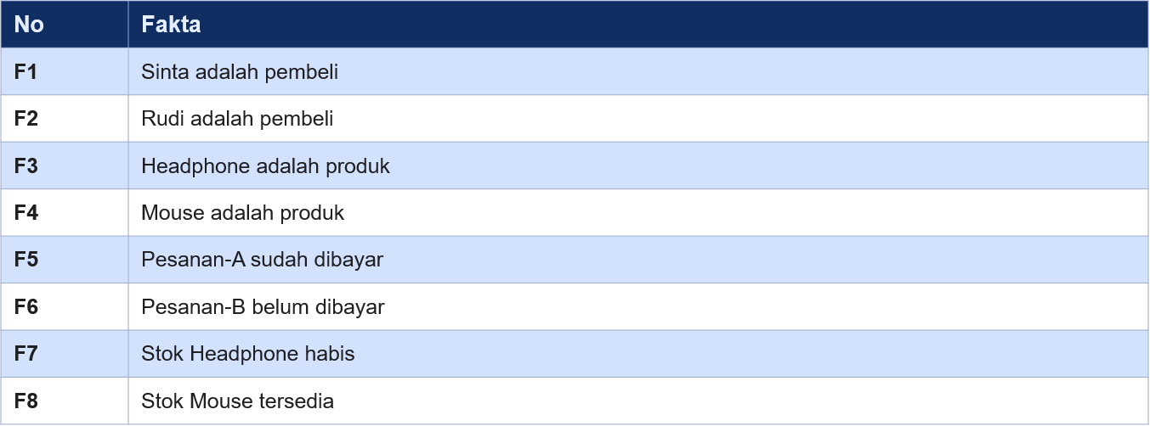
mini knowledge base
fakta 8

Slide 8
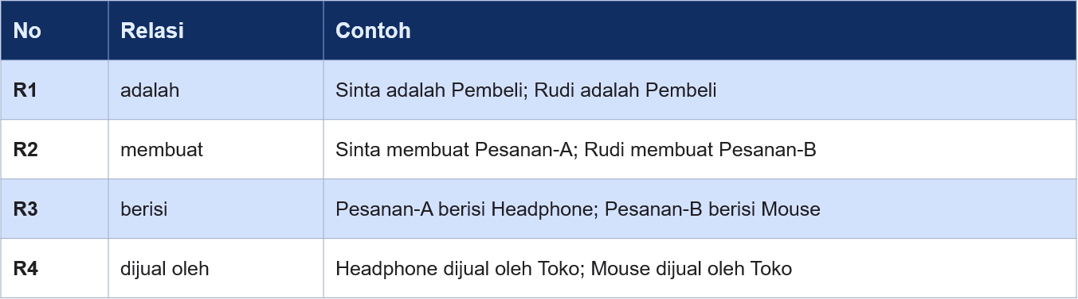
mini knowledge base
Relasi (4 jenis)

Slide 9
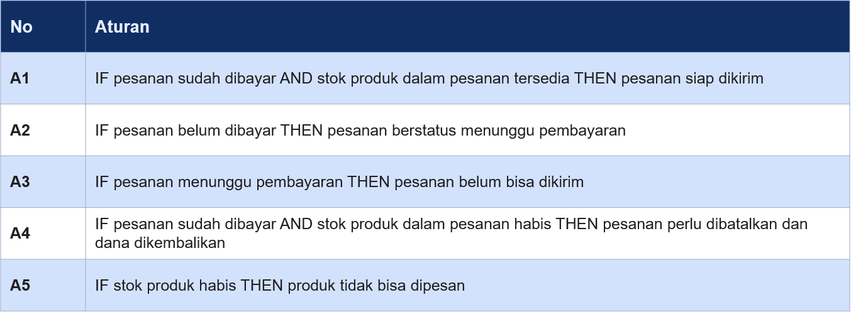
mini knowledge base
aturan if-then (5)

Slide 10
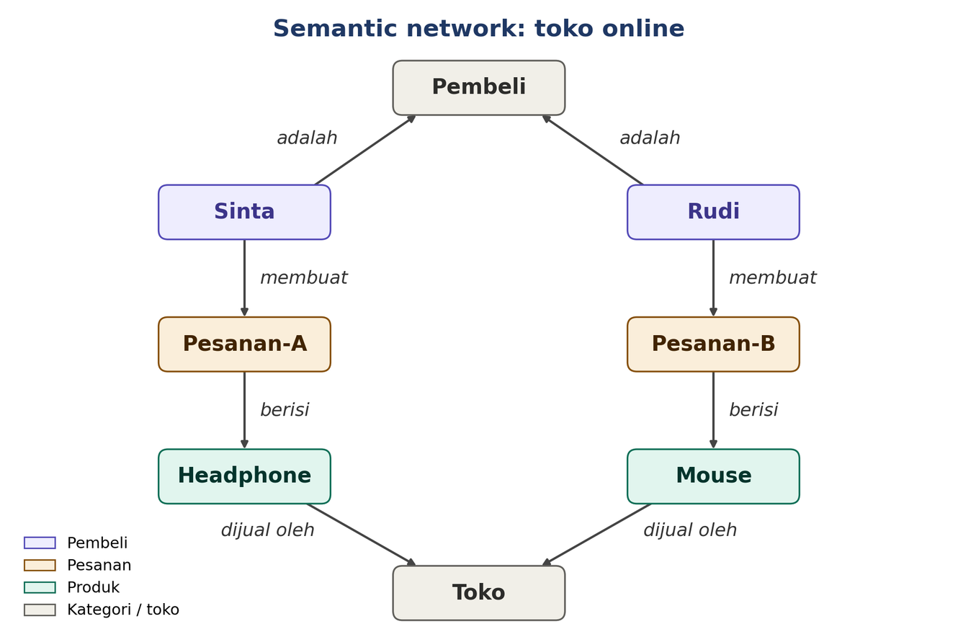
Diagram Semantic network

Slide 11
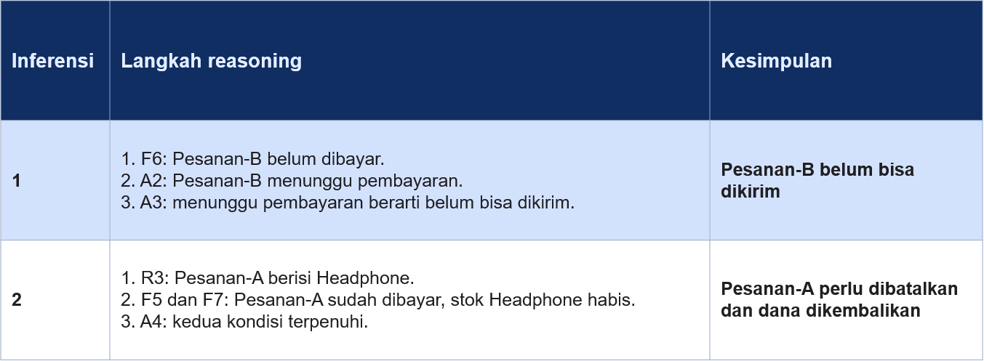
Reasoning dari fakta, relasi, dan aturan

Slide 12
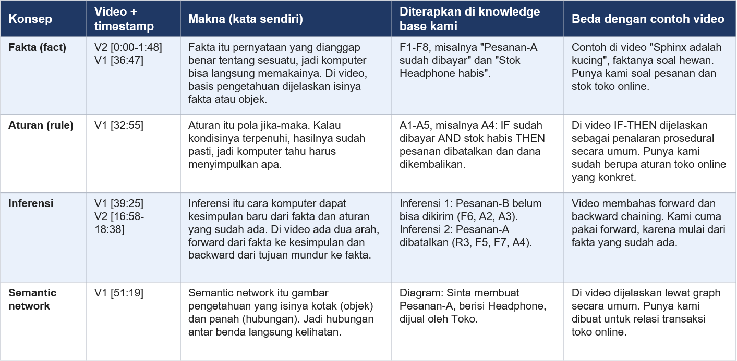
Video to concept mapping

Slide 13
Refleksi, pembagian kontribusi, referensi
Lewat tugas ini kami belajar bahwa komputer bisa menarik Kesimpulan jika pengetahuan ditulis terstruktur sebagai fakta, relasi, dan aturan IF-THEN. Di knowledge base toko online, Kesimpulan seperti “Pesanan-A perlu dibatalkan dan dana dikembalikan” muncul dari fakta dan aturan, bukan ditulis di awal.
Diagram semantic network paling membantu karena hubungan antara pembeli, pesanan, dan produk jadi terlihat jelas. Kesulitan kamu adalah membedakan fakta, relasi, dan aturan.
Keterbatasannya: Kesimpulan hanya sebaik isi knowledge base. Jika fakta atau aturan kurang lengkap, hasilnya bisa salah.
Dhika : Menonton video dan mencatat timestamp, membuat konsep utama video 1 dan 2 dan membuat refleksi, pembagian kontribusi.
Nabil : Menonton video dan mencatat timestamp, membuat aturan IF-THEN, relasi, fakta, reasoning dan diagram semantic network.
Dan juga kita bareng untuk mengerjakan video to concept.
  Effendi, Y. A. [Kecerdasan Buatan] Agen dan Representasi Pengetahuan (MAT301 Kecerdasan Buatan, Teknik Robotika dan Kecerdasan Buatan, Universitas Airlangga). YouTube. Diakses 5 Oktober 2026.
  Pratiwi, H. Kecerdasan Buatan: Representasi Pengetahuan: Logika. YouTube. Diakses 5 Oktober 2026.

Slide 14
TERIMA KASIH

